Slide 1
팀 명 | 박재오
서비스 명 | 이모추!

Slide 2
서비스명 | 이모추!
서비스 유형 | 웹 서비스
서비스 개요 | 목적지·기분·여행 시간·동반자·취향을 선택하면 한국관광공사 관광정보를 바탕으로 AI가 주말 여행 코스를 제안하는 웹 서비스입니다.
주제 선정 이유 | 주말 나들이를 준비할 때 이용자는 장소를 검색하는 것에 더해 이동 순서, 식사와 휴식, 방문일의 정기 휴무, 날씨, 동반자에게 필요한 편의시설을 각각 따로 확인해야 합니다. 이모추는 공공 관광 데이터를 이용자의 조건에 맞는 코스 초안으로 연결해 이 탐색과 조합의 부담을 줄이고자 했습니다. 또한 추천을 단정하지 않는 것을 원칙으로 삼았습니다. 관광정보에 원본이 있더라도 실시간 영업·예약·접근 가능 여부까지 보장되는 것은 아니므로, 데이터로 확인된 부분과 확인되지 않은 부분을 구분해 표시하고 이용자가 직접 확인해야 할 지점을 드러냅니다.

Slide 3
서비스 핵심기능 | - 4단계 조건 입력과 AI 주말 코스 생성 - 방문일·원본·시간표 검증 및 미확인 항목 표시 - 접근성 정보 기반 후보 우선순위 (무장애 여행정보 API 활용) - 여행일 오행 테마 (선택 기능) - 반응형 결과 확인, 장소 교체, 저장·공유 * 각 기능의 상세 설명과 화면 흐름은 [서비스 핵심 기능별 흐름도] 슬라이드에 작성했습니다.

Slide 4
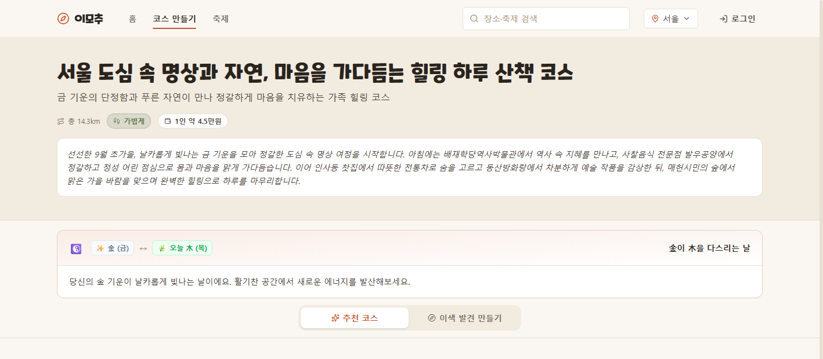
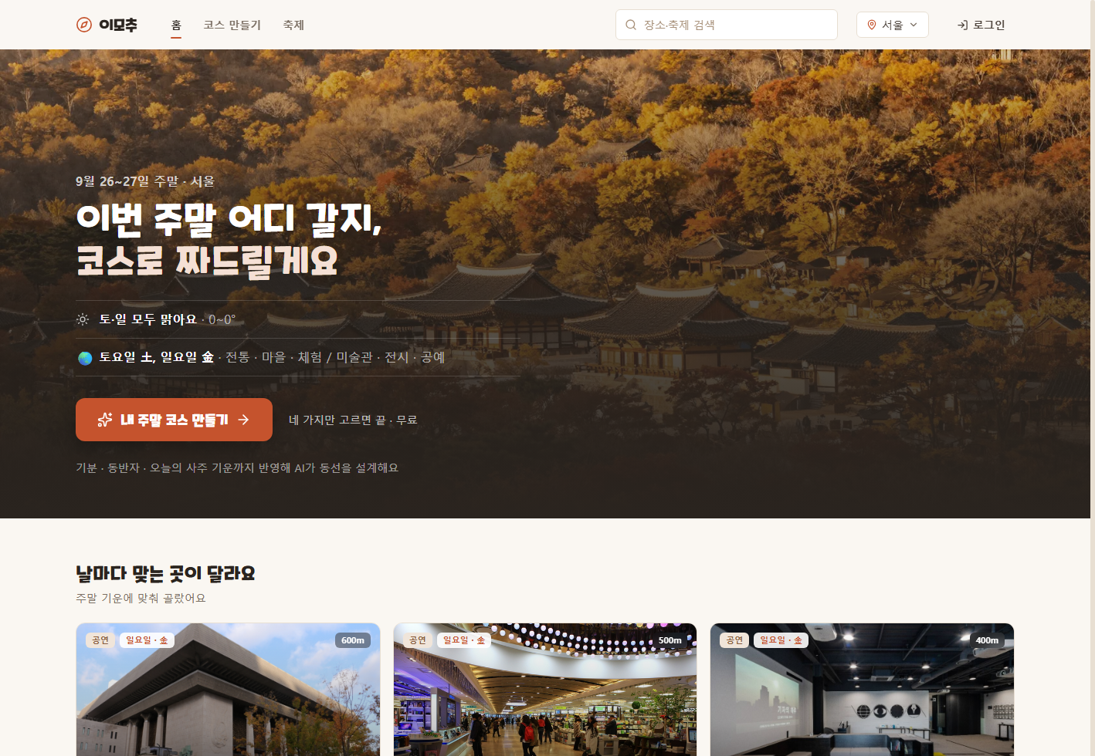
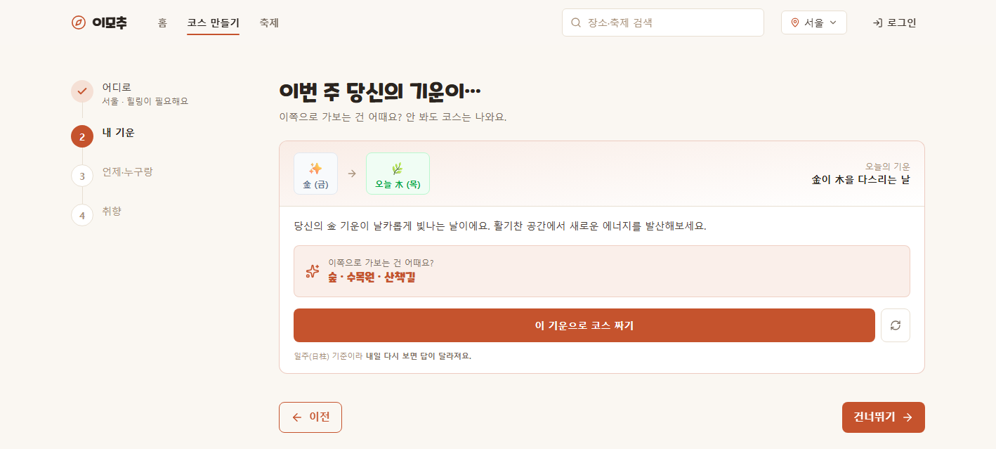
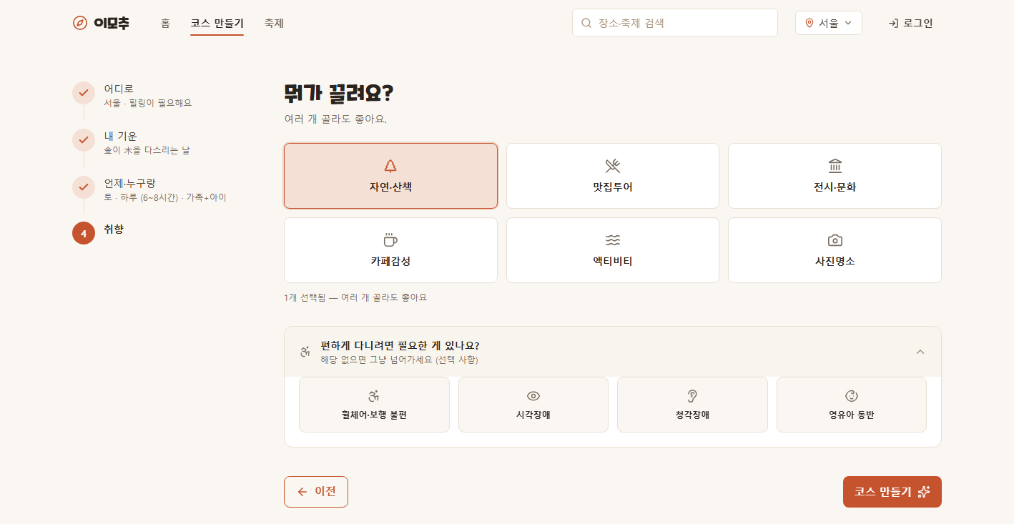
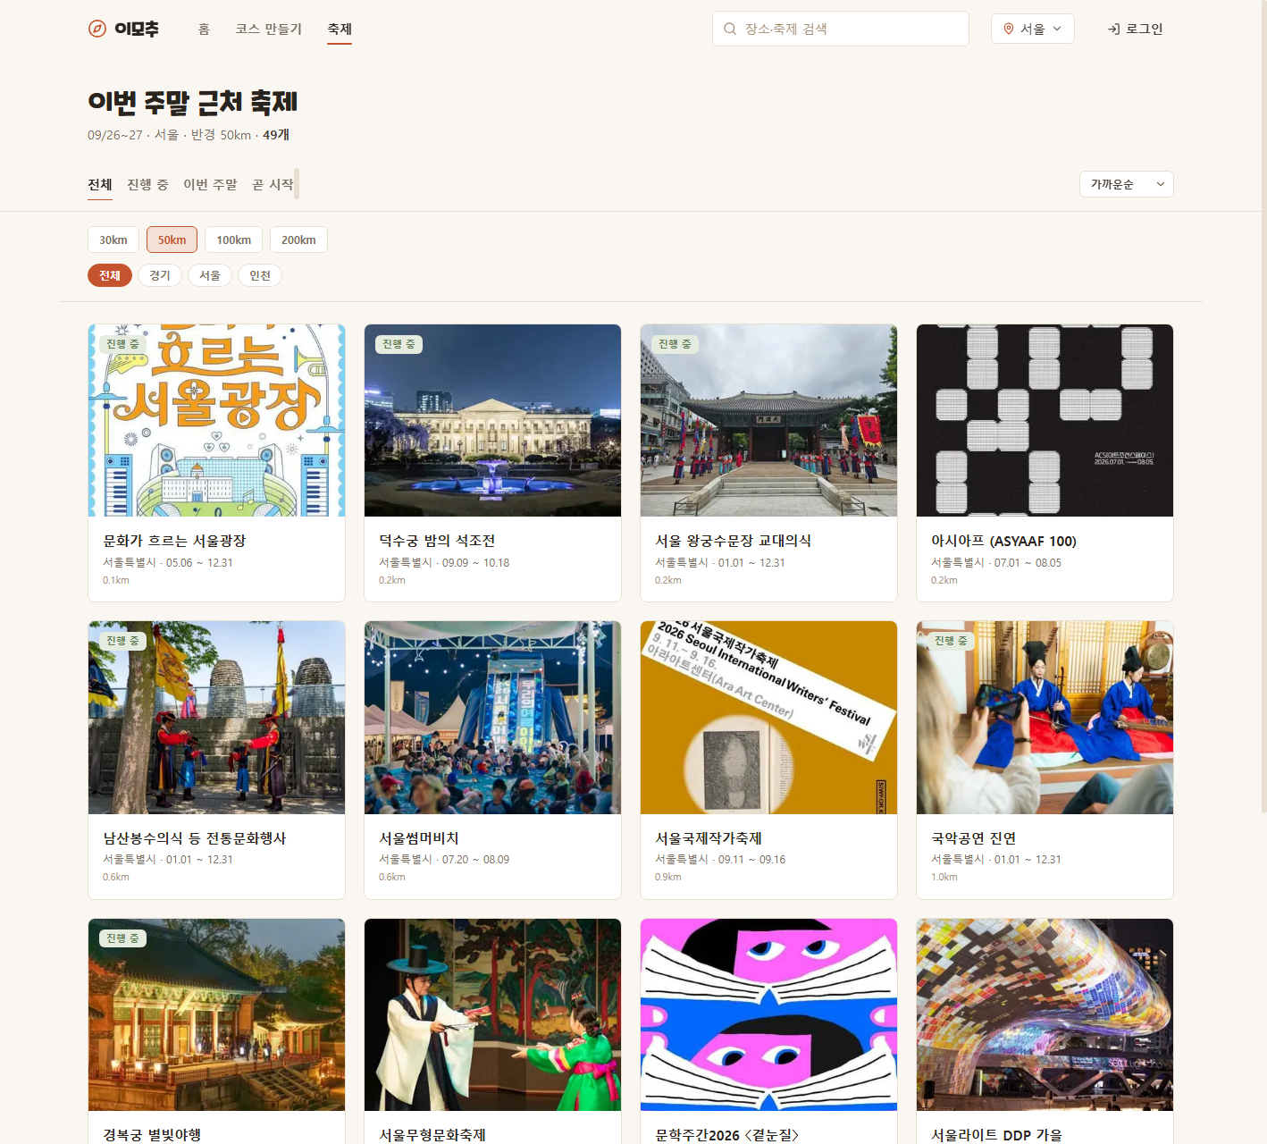
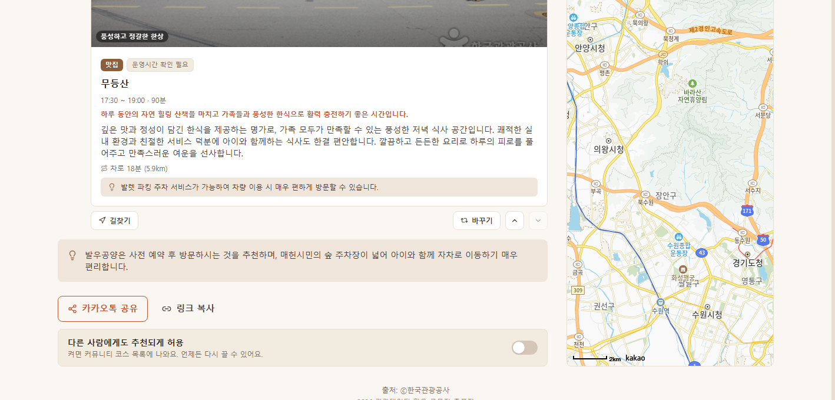
서비스 대표 이미지 (썸네일)
서비스 상세 이미지

Slide 5
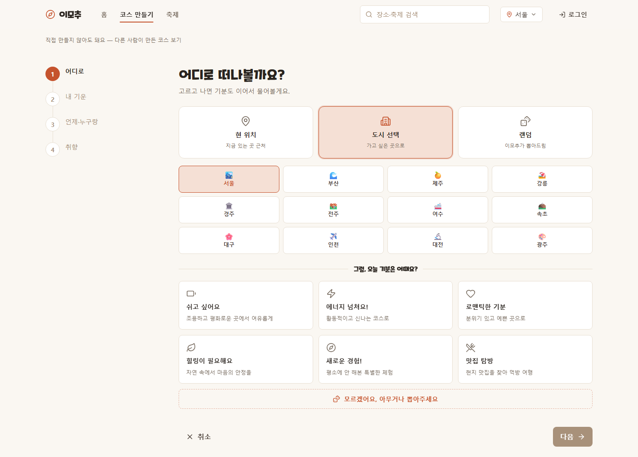
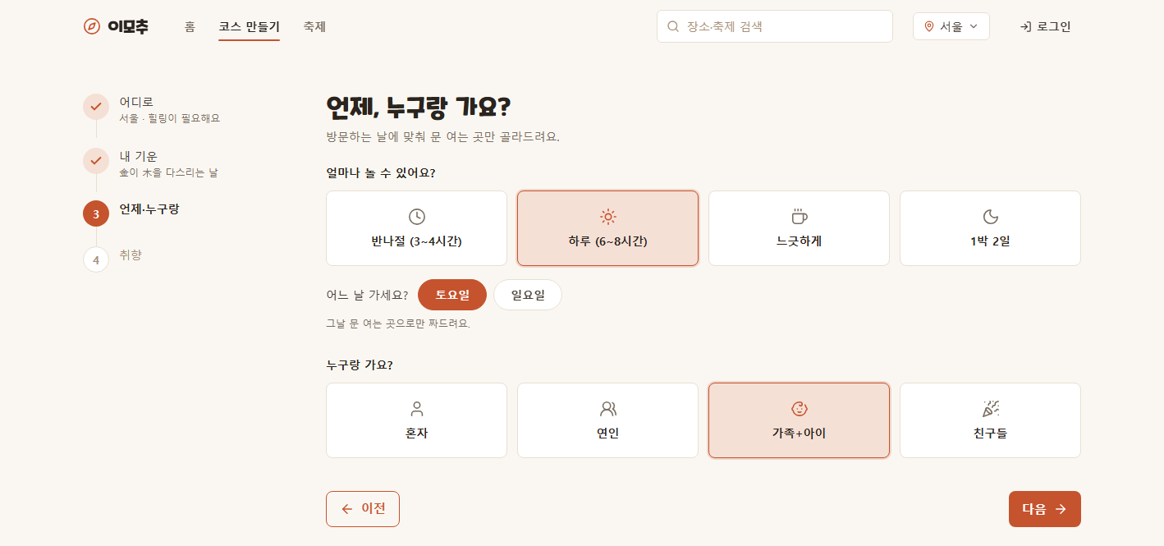
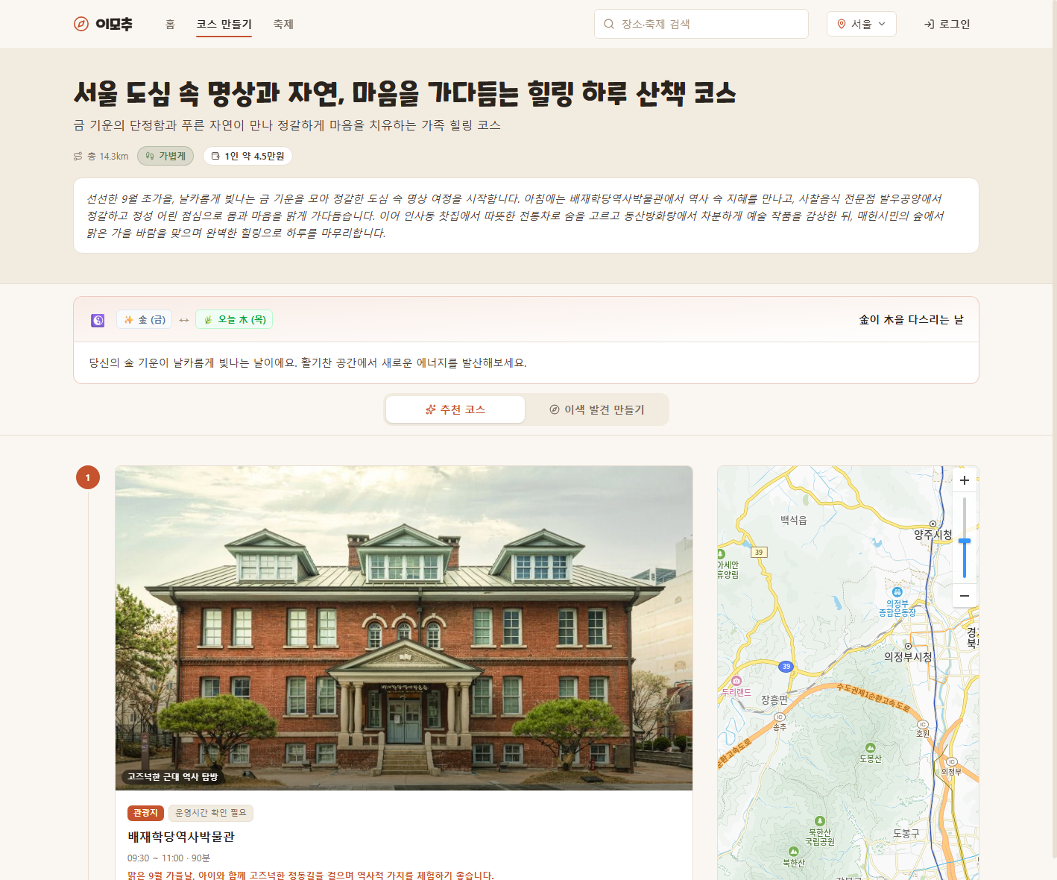
핵심 기능1 | 4단계 조건 입력과 AI 주말 코스 생성
기능 설명 | 목적지·기분·여행 시간·방문 요일·동반자·취향을 4단계로 입력받아, 관광 후보 수집 → 상세 정보 보강 → 취향·동반자·날씨·거리 점수화 → AI의 장소 선택·순서·시간·설명 생성 → 원본·방문일·일정 검증 순으로 주말 코스를 만듭니다. AI 호출이 실패하거나 시간 제한에 도달하면 실제 관광 후보를 활용한 규칙 기반 코스를 제공하고 생성 방식을 구분해 알립니다.
기능 흐름도
1. 홈 화면에서 이번 주말 코스 만들기를 시작합니다. | 2. 1단계 — 목적지(내 주변·도시 선택·랜덤)와 오늘의 기분을 고릅니다. | 3. 3단계 — 여행 시간과 방문 요일(토/일), 동반자를 고릅니다. | 4. AI가 시간표·이동 시간·장소 설명을 갖춘 코스를 생성합니다.

Slide 6
핵심 기능2 | 방문일·원본·시간표 검증
기능 설명 | 관광 원본 목록의 contentId만 허용해 제목·좌표·이미지·유형을 원본으로 복원합니다. 방문 날짜와 축제 개최기간, 파싱 가능한 정기 휴무와 운영시간을 대조하며, 확인되지 않은 휴무를 영업 중으로 단정하지 않고 "확인 필요"로 표시합니다. 체류시간과 이동 추정치를 검사해 일정 겹침을 같은 날짜 안에서 조정하고, 보완한 장소와 그 이유를 함께 보여줍니다.
기능 흐름도
1. 방문 요일을 입력받아 휴무·날씨 검증의 기준 날짜를 정합니다. | 2. 운영시간·휴무가 확인되지 않은 장소는 "운영시간 확인 필요"로 표시합니다. | 3. 축제는 개최기간과 방문일을 대조해 목록을 구성합니다. | 4. 체류시간과 이동 추정치를 검사해 하루 일정의 겹침을 조정합니다.

Slide 7
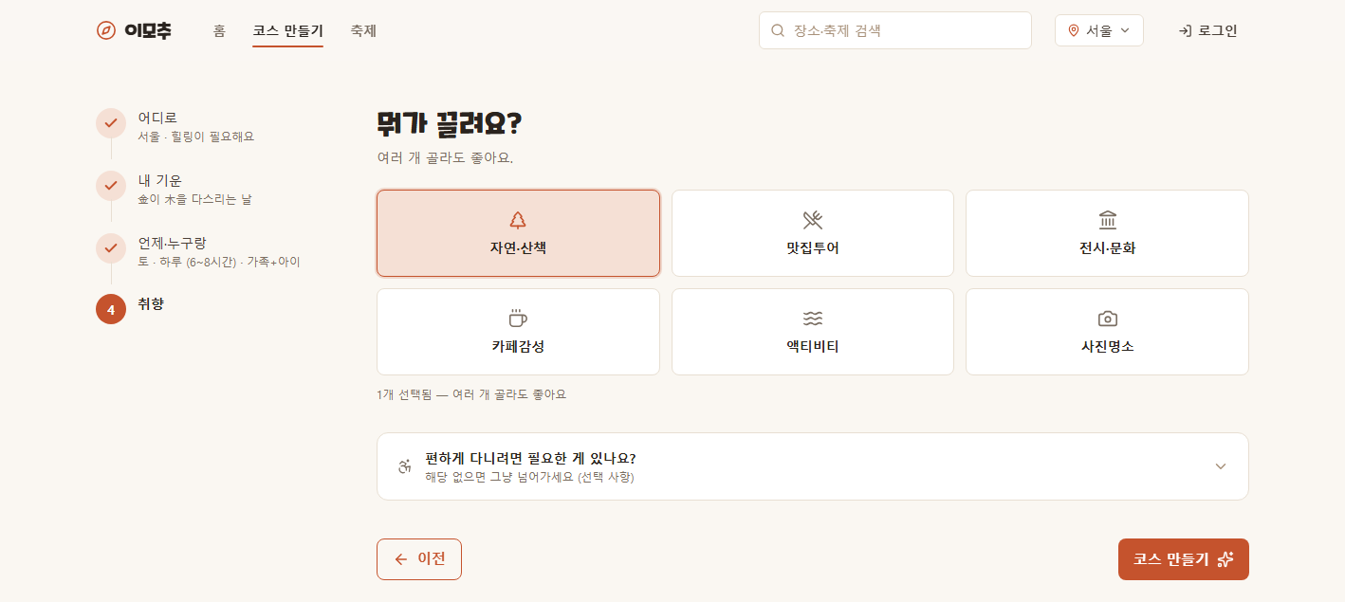
핵심 기능3 | 접근성 정보 기반 후보 우선순위
기능 설명 | 접근성 조건을 선택하면 별도 관광 API 상품인 KorWithService2 / detailWithTour2를 조회합니다. 선택한 조건에 관한 원문이 있는 후보를 우선 배치하고 결과 화면에 해당 정보를 보여줍니다. 정보가 없다는 이유만으로 이용 불가라고 단정하지 않으며, 미확인 후보도 남겨 그 상태를 표시합니다. 데이터의 존재가 이용 가능 보장은 아니므로 현장 확인과 전화 확인을 함께 안내합니다.
기능 흐름도
1. 취향 선택 단계에서 접근성 항목은 선택 사항으로 접혀 있습니다. | 2. 휠체어·보행 불편, 시각장애, 청각장애, 영유아 동반 조건을 고릅니다. | 3. 조건에 관한 원문이 있는 후보를 우선해 코스를 구성합니다.

Slide 8
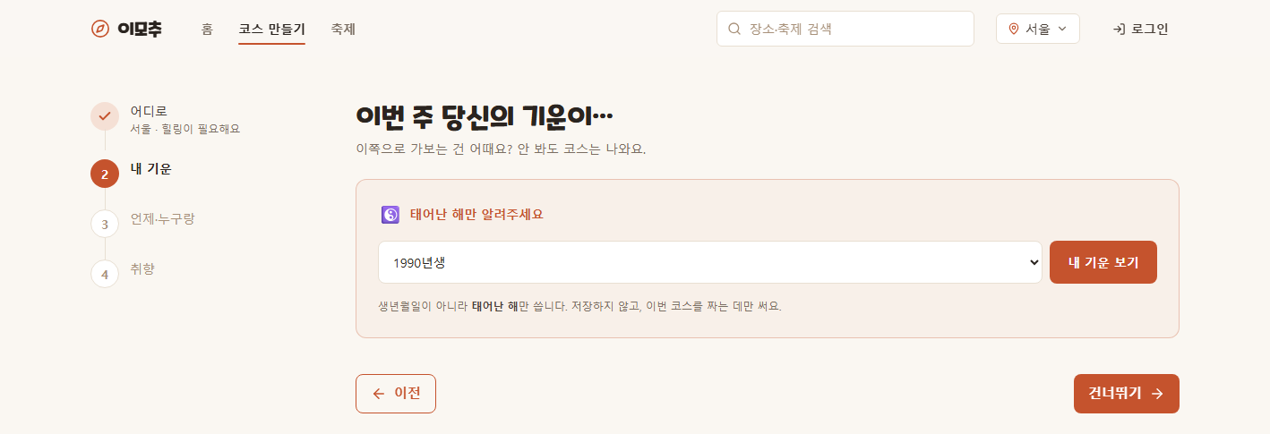
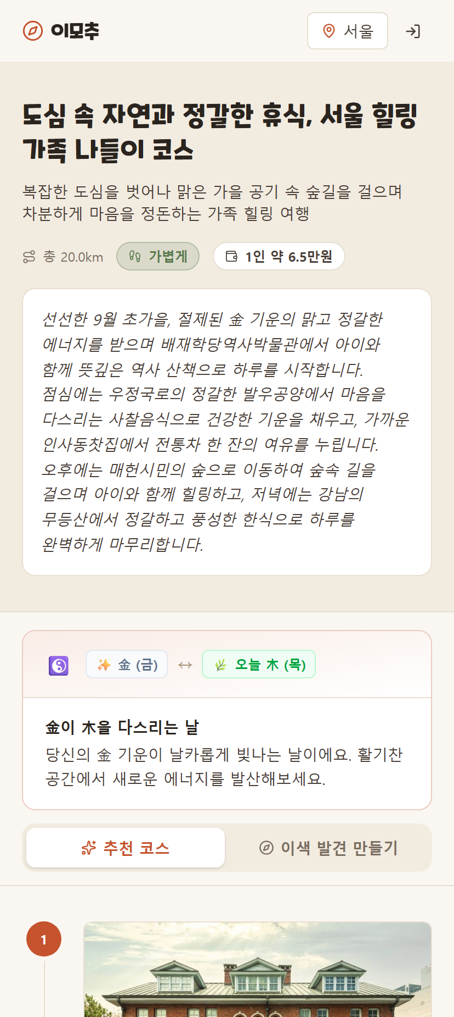
핵심 기능4 | 여행일 오행 테마 (선택 기능)
기능 설명 | 생년과 여행 시작일에서 얻은 오행을 여행의 발견과 설명에 쓰는 문화적·오락적 장치로 제공합니다. 이용자가 직접 고른 기분·취향·동행 조건을 바꾸지 않으며, 같은 조건에서 비슷한 후보 사이의 순위에 최대 5점 수준의 작은 가산점으로만 반영됩니다. 정밀 사주풀이·미래 예측·건강 효과를 제공하지 않으며, 테마를 선택하지 않아도 핵심 코스 생성 기능을 그대로 사용할 수 있습니다.
기능 흐름도
1. 2단계에서 선택 기능으로 안내하며 건너뛸 수 있습니다. | 2. 여행일 기준 오행과 테마 문구를 보여줍니다. | 3. 코스 결과에 테마와 적용 여부를 함께 표시합니다. | 4. 모바일에서도 같은 테마 정보를 확인할 수 있습니다.

Slide 9
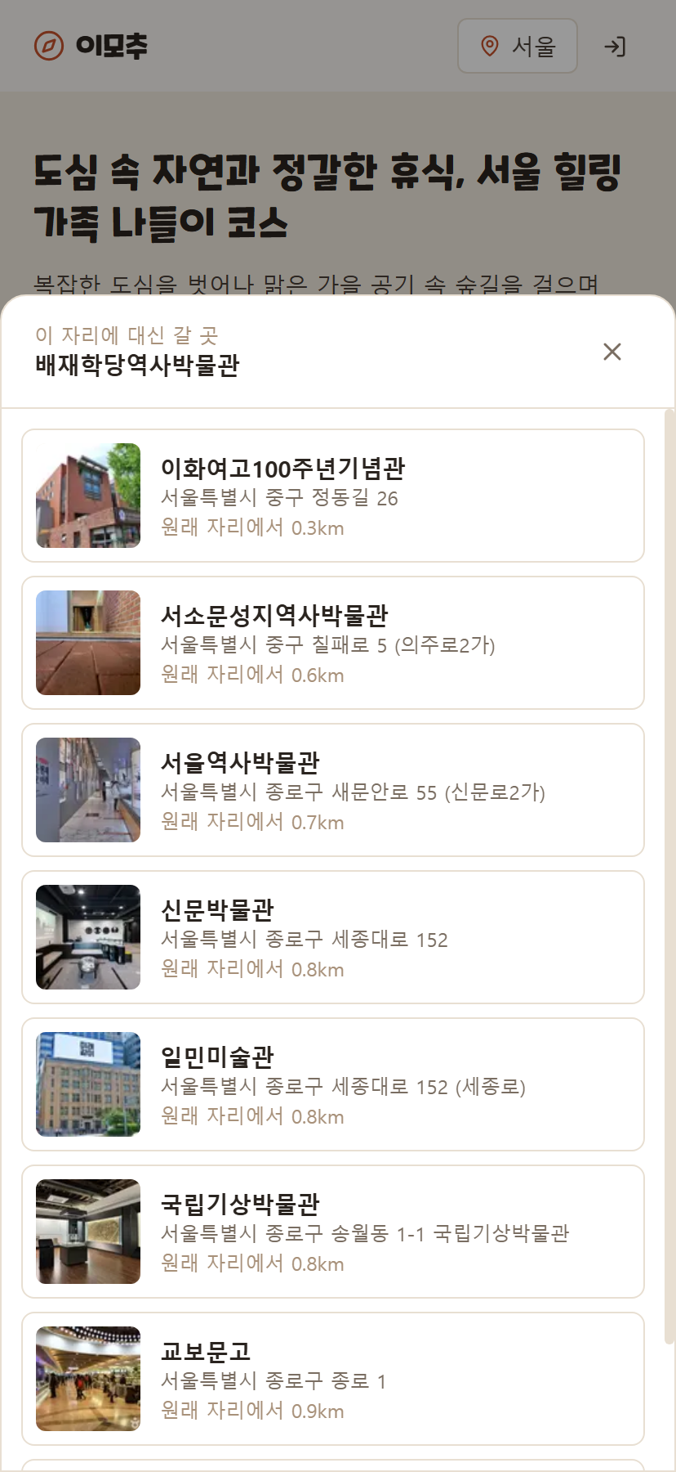
핵심 기능5 | 반응형 결과 확인·장소 교체·저장·공유
기능 설명 | 모바일에서는 일정과 지도 보기를 전환하고 넓은 화면에서는 나란히 배치합니다. 지도 로딩에 실패하면 외부 길찾기를 안내하며, 마음에 들지 않는 장소는 주변 관광 후보로 교체할 수 있습니다. 저장에 성공한 코스는 URL로 공유하고, 서버에 저장하지 못한 결과는 임시 결과임을 알려 사용할 수 없는 공유·편집 동작을 제공하지 않습니다.
기능 흐름도
1. 모바일에서는 일정과 지도 보기를 전환해 확인합니다. | 2. 장소를 주변 관광 후보로 교체할 수 있습니다. | 3. 저장된 코스는 링크와 카카오톡으로 공유합니다.

Slide 10
서비스 개발에 활용한 한국관광공사 OpenAPI 리스트
1 | API명 | 한국관광공사 국문 관광정보 서비스 (KorService2) — 후보 수집·검색 / 오퍼레이션 3개
 | 상세설명 | locationBasedList2 · areaBasedList2 · searchKeyword2 — 선택한 도시와 현재 위치 주변의 관광지·문화시설·음식점 후보를 수집하고 장소를 검색하는 데 활용합니다.
2 | API명 | 한국관광공사 국문 관광정보 서비스 (KorService2) — 장소 상세 정보 / 오퍼레이션 4개
 | 상세설명 | detailCommon2 · detailIntro2 · detailImage2 · detailInfo2 — 좌표·소개·운영시간·정기 휴무·편의시설·사진 등 장소 상세 정보를 보강해 코스 검증과 결과 표시에 활용합니다.
3 | API명 | 한국관광공사 국문 관광정보 서비스 (KorService2) — 축제·숙박 / 오퍼레이션 2개
 | 상세설명 | searchFestival2 · searchStay2 — 방문일 개최기간에 맞는 축제 후보와 1박 2일 코스의 숙박 후보를 조회합니다.
4 | API명 | 한국관광공사 국문 관광정보 서비스 (KorService2) — 코드 조회 / 오퍼레이션 2개
 | 상세설명 | areaCode2 · categoryCode2 — 지역 코드와 분류 코드를 조회해 후보 수집 조건을 구성합니다.
5 | API명 | 한국관광공사 무장애 여행 정보 (KorWithService2, 상품ID 15101897) / 오퍼레이션 1개
 | 상세설명 | detailWithTour2 — 휠체어·보행, 시각, 청각, 영유아 동반에 관한 접근성 원문을 조회해 후보 우선순위와 결과 화면 표시에 활용합니다.

Slide 11
서비스 개발에 활용한 기타 API, 파일데이터
1 | 데이터명 | 기상청 단기예보
 | 상세설명 | 예보 범위가 확인된 날짜에 한해 방문일 날씨를 코스 점수와 안내 문구에 반영하고, 범위가 부족한 날짜는 미확인으로 표시합니다.
2 | 데이터명 | Google Gemini
 | 상세설명 | 수집·점수화된 관광 후보를 바탕으로 장소 선택과 순서, 시간표, 설명 문구를 생성합니다. 실패 시 규칙 기반 코스로 대체합니다.
3 | 데이터명 | Kakao 지도
 | 상세설명 | 코스 경로와 장소 위치 표시, 길찾기 연결, 코스 공유에 활용합니다.

Slide 12
차별성 | 공식 관광 데이터를 이용자의 조건에 맞춘 코스 초안으로 연결하고, 그 초안을 이용자가 직접 확인하고 편집할 수 있게 한 점이 차별점입니다. API 활용 개수 자체보다 데이터에서 실제 일정까지 이어지는 연결에 중점을 두었습니다. 특히 방문일의 정기 휴무, 운영시간, 날씨 예보 범위, 접근성 정보처럼 확인되지 않은 항목을 감추지 않고 "확인 필요"로 드러냅니다. 데이터가 있는 것과 실제 이용이 가능한 것을 구분해 안내함으로써 추천의 신뢰도를 높이고, 이용자가 무엇을 스스로 확인해야 하는지 알 수 있게 했습니다. 여행일 오행 테마는 핵심 기능을 대체하지 않는 선택 요소로, 같은 조건에서 비슷한 후보 사이의 순위에만 작게 반영해 재방문의 동기를 더합니다.
발전계획 | 1. 호출 한도 상태를 확인해 AI 미시도 구간과 운영시간 미확인 표본을 보충하고, 지연·재시도 처리를 검증합니다. 2. 실제 교통 경로와 이용자 테스트를 통해 이동 추정치와 일정 보완 규칙의 정확도를 개선합니다. 3. 접근성 정보의 표시 범위를 넓히고, 원문이 없는 항목은 확인 경로(현장·전화)를 함께 안내합니다. 4. 축제·공연의 회차와 예약 정보 확인 범위를 넓혀 방문 직전 변경에 대응합니다.

